Slide 1

GRUPO 5 - DMC
01
ARQUITECTURA DE DATOS MODERNA PARA EL ANÁLISIS DE RENDIMIENTO EN LA NBA
Integrantes:
Carmona Cáceres, David
Carmona Flores, Aracelly
Carmona Flores, Paloma
Carmona Flores, Sandra
Solari Morales, Gabriel

Slide 2

GRUPO 5 - DMC
02
CONTENIDO
Modelo de Negocio
Justificación
Objetivos
Bases de Datos
Arquitectura del Proyecto
Cron Job – EC2
Repo – Glue
Extracción
Linaje y Diccionario
Dashboard
Conclusiones

Slide 3

GRUPO 5 - DMC
03
MODELO DE NEGOCIO
El proyecto se basa en el análisis de datos deportivos de la NBA, con el objetivo de generar insights para distintos actores del ecosistema, como equipos técnicos, medios especializados y plataformas analíticas, aprovechando el valor estratégico de la información estadística del baloncesto profesional más popular del mundo.
Exploración y análisis de estadísticas NBA (jugadores, equipos, partidos, temporadas).
Recolección de datos automatizada vía Web Scraping y consumo de APIs públicas.
Procesamiento, estructuración y visualización de resultados para entregar valor comercial y estratégico.

Slide 4

GRUPO 5 - DMC
04
JUSTIFICACIÓN
El baloncesto profesional genera enormes volúmenes de datos que, en su mayoría, no se aprovechan adecuadamente.
El análisis avanzado de datos permite tomar decisiones más informadas y objetivas en áreas clave como el scouting, el desempeño deportivo, la predicción de resultados y la formulación de estrategias.
Esta solución puede aplicarse en sectores como:
Cuerpos técnicos y analistas de rendimiento.
Productoras y medios deportivos.
Escuelas y academias de formación de jugadores.

Slide 5
GRUPO 5 - DMC
05
OBJETIVOS
Anticipar el rendimiento futuro de jugadores y equipos mediante modelos analíticos.
Optimizar la toma de decisiones técnicas y tácticas a partir de datos objetivos.
Identificar patrones y estilos de juego a lo largo de la temporada.
Comparar el desempeño entre franquicias para análisis competitivos.
Generar valor para entrenadores, analistas, medios y plataformas especializadas.
Generar bases de conocimiento histórico para estudios comparativos y análisis evolutivos del juego.

Slide 6


GRUPO 5 - DMC
06
BASES DE DATOS
Periodo
Temporada 2024 - 2025
Data
Equipos, Jugadores, Conferencias
Resultados de Juegos
Estadísticas individuales por temporada
Talla, peso, edad, imagen

Slide 7
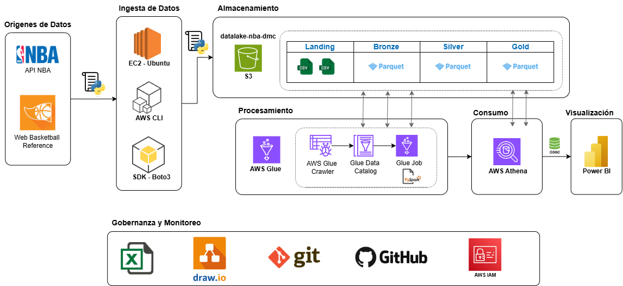
GRUPO 5 - DMC
07
ARQUITECTURA DEL PROYECTO

Slide 8
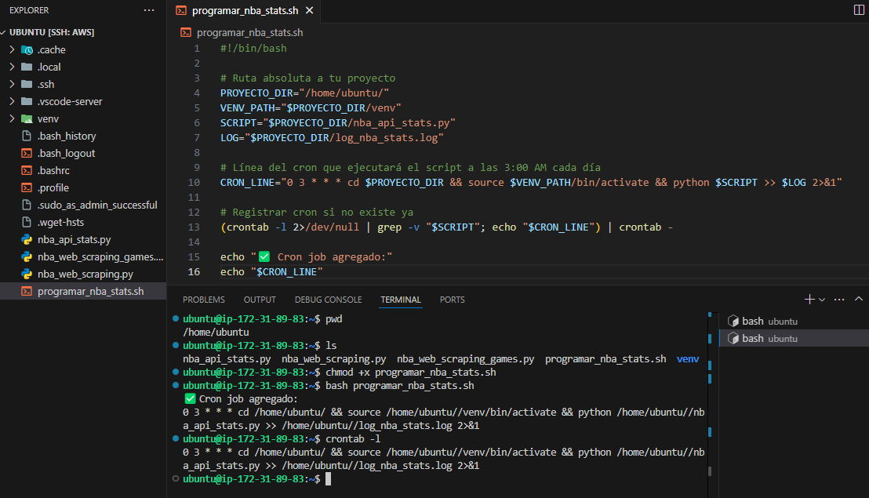
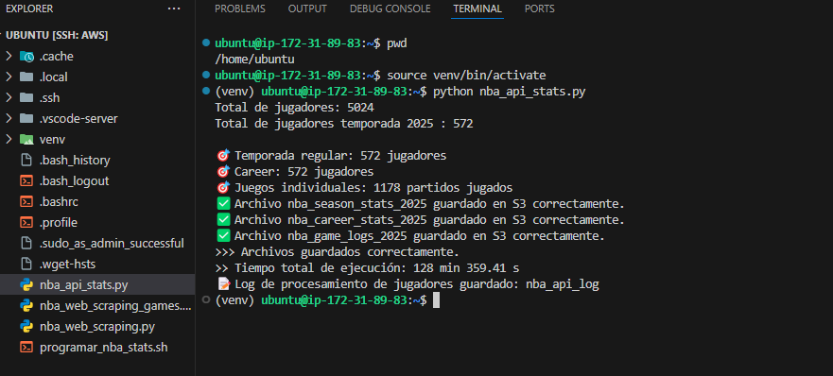
GRUPO 5 - DMC
08
CRON JOB – EC2

Slide 9
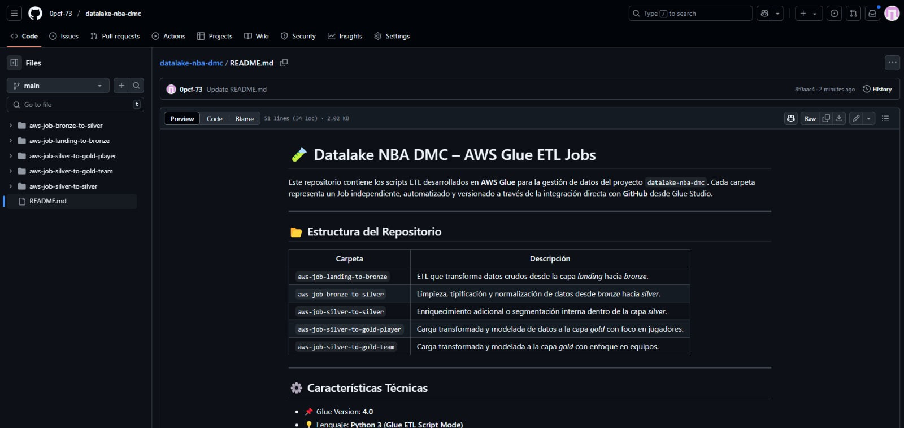
GRUPO 5 - DMC
09
REPO - GLUE

Slide 10



GRUPO 5 - DMC
10
EXTRACCIÓN – SELENIUM – NBA API
Consumo de NBA API: Integración de endpoints oficiales para obtener datos estructurados como información personal de jugadores, imágenes, rankings y calendarios.
Web Scraping con Selenium: Automatización de la navegación en Basketball Reference para extraer estadísticas detalladas de jugadores, partidos y equipos.
Exportación a CSV: Los datos obtenidos se almacenan en S3 en archivos CSV listos para ser procesados.

Slide 11
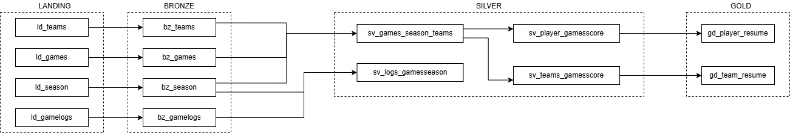
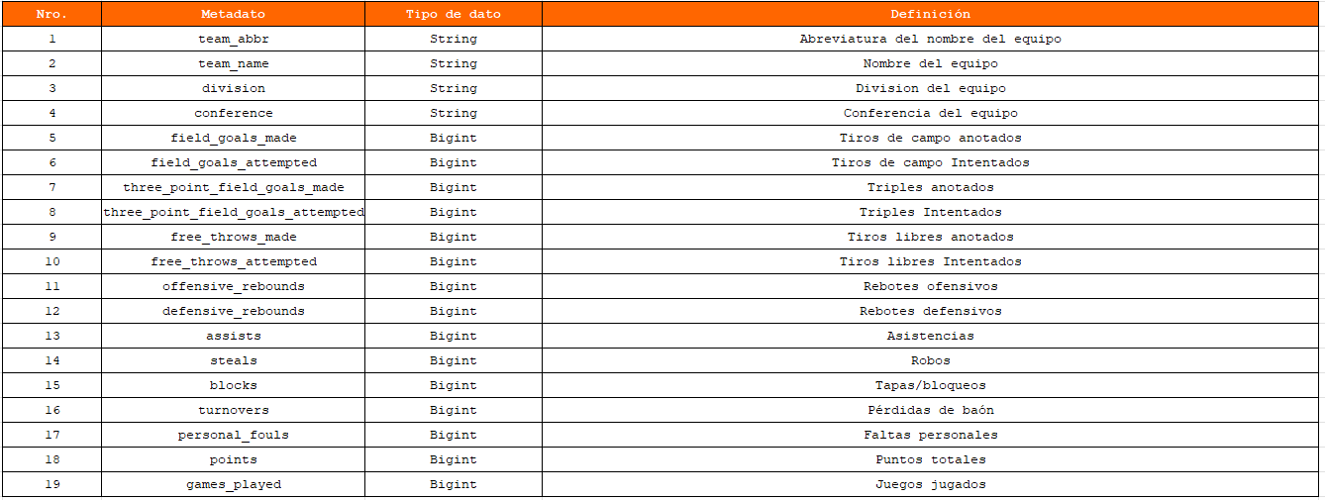
GRUPO 5 - DMC
11
LINAJE Y DICCIONARIO

Slide 12
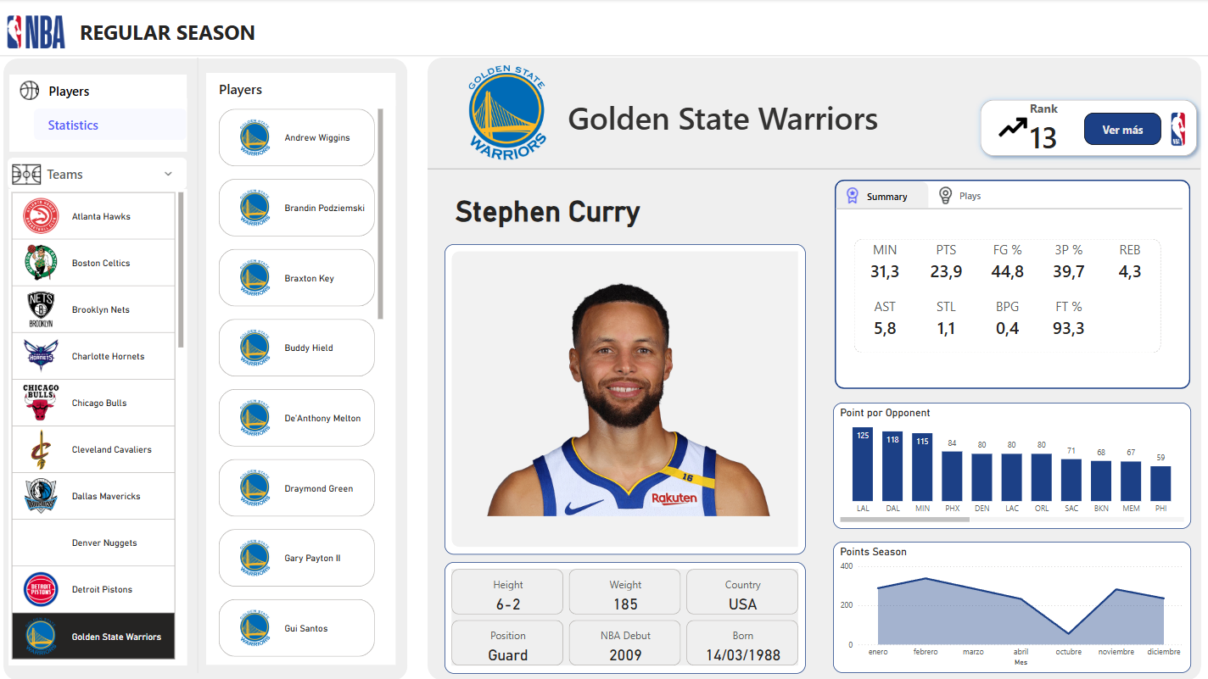
GRUPO 5 - DMC
12
DASHBOARD
https://app.powerbi.com/view?r=eyJrIjoiMzM4NGY1YmQtZDYxMy00ODZkLWJlYTYtZmU1NWZmM2ViM2EwIiwidCI6ImRmODY3OWNkLWE4MGUtNDVkOC05OWFjLWM4M2VkN2ZmOTVhMCJ9

Slide 13

GRUPO 5 - DMC
13
CONCLUSIONES
El análisis de datos en el baloncesto permite transformar información dispersa en insights valiosos para la toma de decisiones.
La arquitectura de datos implementada en AWS demostró ser escalable, eficiente y orientada al análisis exploratorio y descriptivo.
La integración de fuentes como Basketball Reference y la NBA API garantiza una cobertura completa y confiable de la temporada.
Herramientas como Power BI potencian la interpretación de datos a través de visualizaciones dinámicas y accesibles.
Este enfoque puede replicarse en otros deportes o ligas, consolidando una metodología adaptable para el análisis deportivo profesional.

Slide 14

GRUPO 5 - DMC
14

